Slide 1
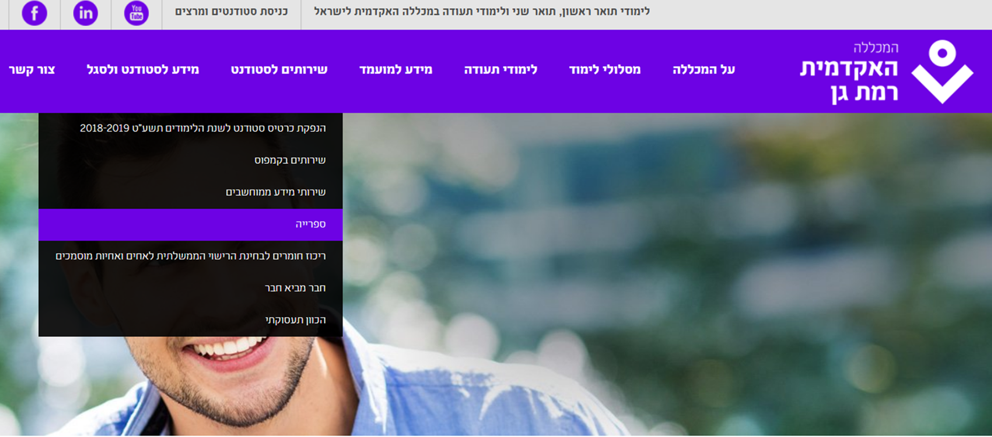
הכניסה לקטלוג מתבצעת דרך אתר המכללה

Slide 2
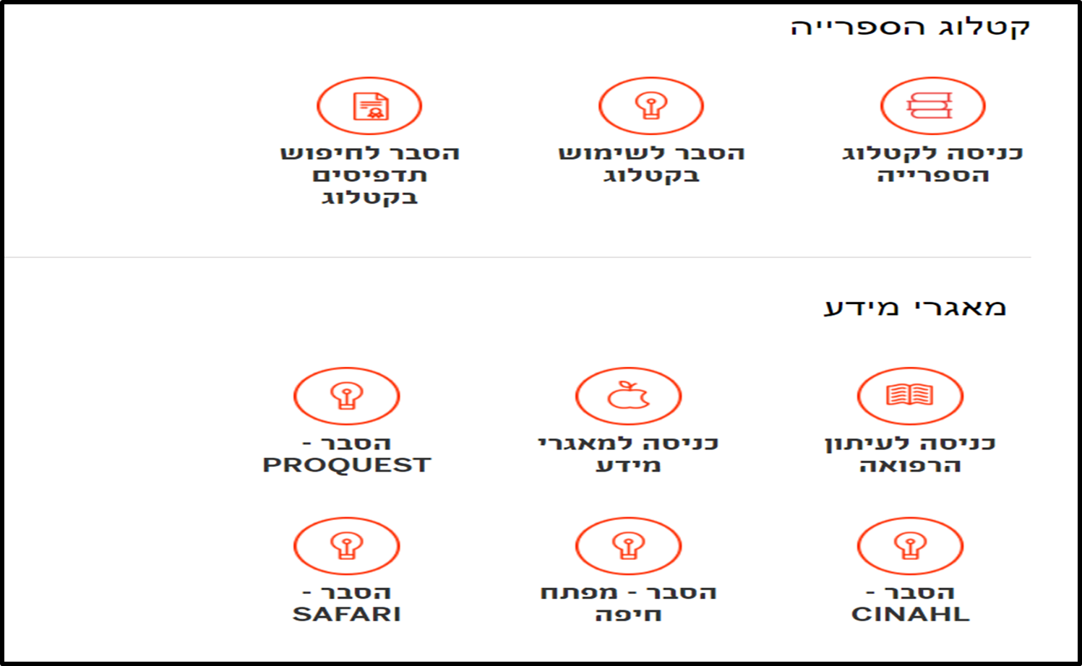

Slide 3
כניסת משתמשים
על מנת לבצע פעולות כמו חיפוש במאגר התדפיסים, הזמנת פריטים והארכת פריטים יש להזדהות במערכת. הכניסה מתבצעת דרך לשונית "כניסה" בתפריט העליון.
הקוד והסיסמה הם מספר תעודת הזהות ללא סיפרת 0 בהתחלה!

Slide 4
חיפוש בקטלוג הספרייה
קיימות 3 שיטות חיפוש עיקריות:
מתקדם
בסיסי
מהיר

Slide 5
חיפוש מהיר
בחיפוש מהיר מקבלים תוצאות מכל השדות האפשריים עם המילה שהוזנה (כותר, מחבר, תקציר וכדומה).
בחירת ערך/מילה

Slide 6
חיפוש מהיר
לדוגמא, בהזנת המילה "חיים", תוצאות החיפוש יעלו בשלל צורות:
חומרים עם הערך מתורגם לאנגלית
חומרים עם השורש של המילה המוזנת ("חייהם")
חומרים עם המילה המקורית בכותרת
חומרים שבשם המחבר שלהם מופיעה המילה שהוזנה

Slide 7
חיפוש מהיר- טיפים
פקודות שעוזרות לצמצם או להרחיב חיפוש הן "וגם"/ "או".
בפקודה "וגם" משתמשים כשרוצים לצמצם את החיפוש ולקבל תוצאות שחובה שיהיו בהן את כל המילים שנזין.
לדוגמא, אם אנחנו רוצים לחפש חומר על סוכרת אבל רק בקרב מבוגרים, נכתוב בחיפוש "סוכרת וגם מבוגרים". החיפוש לא יציף תוצאות שיש בהן רק אחת מהמילים (!). לדוגמא, מאמר על סוכרת בקרב נוער לא יופיע בתוצאות החיפוש.
מבוגרים
סוכרת
תוצאות חיפוש
בפקודה "או" משתמשים כשרוצים להרחיב את החיפוש ולקבל תוצאות שיש בהן לפחות מילה אחת מהמילים שנזין, אך לא חובה שכולן יופיעו.
לדוגמא, אם אנחנו רוצים לקבל את כל המאמרים על קשישים, ניתן להקליד: "קשישים או זקנים או זיקנה או הזדקנות". תוצאות החיפוש יעלו מאמרים עם לפחות מילה אחת מבין המבחר שכתבנו, וכך נקבל יותר תוצאות שנוכל לבחור מהן.
הזדקנות
זיקנה
זקנים
קשישים

Slide 8
חיפוש מהיר- טיפים
כאשר רוצים למצוא מילים משורש מסוים, ניתן למצוא אותן באמצעות הוספת כוכבית אחרי השורש הבסיסי. לדוגמא: אם נקיש "חול*" אנחנו יכולים לקבל:
חולה
חולים
חולות
חולים
חולי
בדרך זו, אנו נקבל יותר פריטים בתוצאות החיפוש שלנו.

Slide 9
חיפוש בסיסי
החיפוש הבסיסי עוזר להגדיר ולצמצם את תוצאות החיפוש לשדות שאנו מעוניינים בהם.
לדוגמא: כשרוצים חומרים עם המילה "חיים" בכותרת, אך לא בשם מחבר.
עליך לסמן ב-V את השדות עליהם ברצונך לחפש. ניתן לבחור יותר משדה אחד.
בחירת ערך/מילה
בחירת שדה-כותר ו/או כל שדה אחר לפי צורך

Slide 10
חיפוש מתקדם
מאפשר הזנה של מספר מילים ושדות בו זמנית על מנת לקבל תוצאות מדויקות יותר.
שם מחבר- מזינים שם משפחה בתחילה. קישור לנושא- כאשר מחפשים נושא מסוים.
לדוגמא: חיפוש הספר "גישור תרבותי" של רינה כהן נראה כך:

Slide 11
תוצאות החיפוש
שליחת הפריט בדואר אלקטרוני
הוספת פריט לסל

Slide 12
חיפוש תדפיס על פי שם/ מס' קורס
הקלדת שם או מס' הקורס
בחירת שדה-לדוגמא, שם ומס' קורס

Slide 13
תוצאות חיפוש
לחצ/י לעיון בתדפיס

Slide 14
ניהול החשבון האישי בספרייה
במסגרת החשבון האישי ניתן:
לבצע פעולות שונות
לעיין בחיפושים שמורים
לעקוב אחר השאלות
ליצור סל חיפוש

Slide 15
מעקב אחרי השאלות
בלחיצה על לשונית "השאלות" – ניתן לראות את הפריטים אותם השאלתם

Slide 16
הארכת והשאלת ספרים
תוכנת הספרייה מאריכה את משך תקופת ההשאלה באופן אוטומטי. הארכה תבוצע על כל הספרים שברשותכם, פרט למקרים הבאים:
ספרים שבוצעה עבורם הזמנה ע"י סטודנטים אחרים
ספרים שעבר מועד החזרתם ושעברו 3 שבועות מיום השאלתם
סטודנטים חסומים
בכל המקרים בהם לא תתבצע הארכת השאלה, תשלח הודעת דוא"ל המודיעה על כך. סטודנטים המעוניינים להאריך את הספר לאחר תקופה של 3 שבועות יוכלו לפנות לצוות הספרייה- טלפון 03-6719998/ 03-6719943, דוא"ל library@iac.ac.il.
* יש להחזיר את הספרים עד שעה 18:00 ביום ההחזרה.

